Slide 1
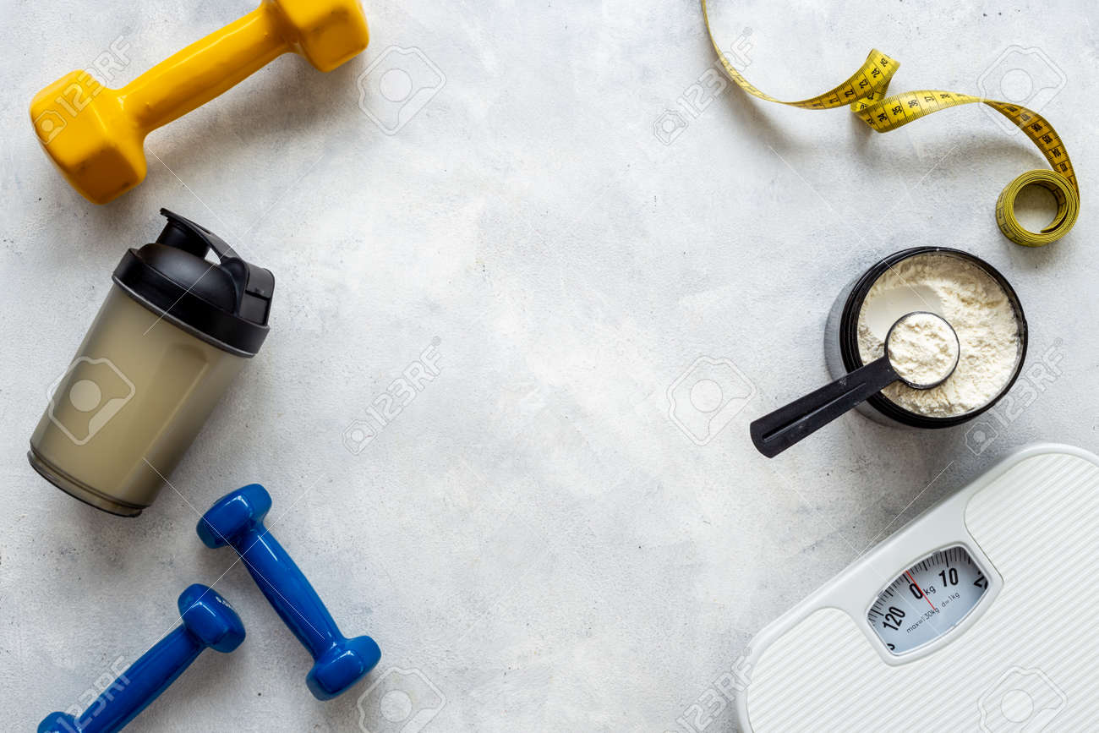





Menú
¿Quienes somos?
Home
Ingresar/Registrarse
SUPLEMENTOS
BOYACA
Buscar
SB

Slide 2



Menú
¿Quienes somos?
Home
Ingresar/Registrarse
Bienvenidos
Nuestra misión es brindar a nuestros clientes un servicio excepcional y una experiencia de compra única, ofreciendo una amplia variedad de productos de suplementación innovadora y de alta calidad, asesoramiento experto y un enfoque personalizado para satisfacer las necesidades y objetivos individuales de cada cliente. También contamos con variedad de accesorios y más. Con el fin de ayudar a alcanzar los objetivos de acondicionamiento físico de manera efectiva, sostenible y fomentamos un estilo de vida saludable y activo.
Actualmente nos ubicamos en Nobsa, Duitama y Sogamoso.
SB
CONTENIDO
Ropa Deportiva
Productos
Accesorios
Orien. Nutricional
Info. Frutas y Vegetales
Ventana Especial Asesoría profesional
AYUDA
Soporte
FAQS
COMPANY
¿Quiénes somos?
Contacta con nosotros
Precios
Novedades
DIRECCION
REDES SOCIALES

Slide 3



Menú
¿Quienes somos?
Home
Ingresar/Registrarse
Iniciar Sesión
Ingrese su correo
¿Deseas registrarte?
contraseña
Regístrate para iniciar sesión
¿Olvidaste tu Contraseña?
Ingresar
Regístrate
Si aun no tienes una cuenta Regístrate ya
Acepto términos y condiciones

Slide 4
Menú
¿Quienes somos?
Home
Ingresar/Registrarse
Regístrate
Ingrese su nombre y apellido
¿Deseas Iniciar Sesión?
Ingrese su edad
Para iniciar sesión haz clic en el botón inferior
Ingrese ciudad
Ingrese N° celular
Ingrese su email
Iniciar Sesión
Ingrese su contraseña
Registrar

Slide 5
Menú
¿Quienes somos?
Home
Ingresar/Registrarse
Recuperar contraseña
Ingrese su correo de recuperación para buscar su cuenta y enviar Link de recuperación :
¿Deseas registrarte?
contraseña
Regístrate para iniciar sesión
Ingresar
Regístrate
Regresar a inicio de sesión

Slide 6

Menú
¿Quienes somos?
Home
Perfil
Configuración de la cuenta
Cerrar sesión
Inicio
Alex Gómez
Información personal
Datos y privacidad
Seguridad
Pagos

Slide 7


Menú
¿Quienes somos?
Home
Perfil
Inicio
Información Personal
Alex Gómez
Te damos opciones para gestionar información sobre ti y tus preferencias. Puedes hacer que parte de esta información, como tus detalles de contacto, estén privados para otros usuarios. También puedes ver un resumen de tu perfil.
Información personal
Información básica
Foto
Nombre | xxxxxxxxxxxxxxxxxxxxxxxx
Fecha de nacimiento | xxxxxxxxxxxxxxxxxxxxxx
Genero | xxxxxxxxxxxxxxxxx
Datos y privacidad
Seguridad
Pagos

Slide 8
Menú
¿Quienes somos?
Home
Perfil
Inicio
Alex Gómez
Información de contacto
Correo electrónico | xxxxxxxxxxxxxxxxxx
Celular | xxxxxxxxxxxxxxxxxxxxxxxx
Información personal
Datos y privacidad
Contraseña Si eliges una contraseña segura, ayudas a proteger tu cuenta de Suplementos Boyacá.
Contraseña | xxxxxxxxxxxxxxxxxxxxxxxx
Seguridad
Pagos

Slide 9

Menú
¿Quiénes somos?
Home
Perfil
Inicio
Datos y Privacidad
Alex Gómez
Otras opciones para gestionar tus datos, como elegir qué debe ocurrir con ellos cuando tu cuenta pasa a estar inactiva o la eliminas
Información personal
Opciones
Eliminar tu cuenta de Suplementos Boyacá
Datos y privacidad
ESTAS SEGURO(@) DE ELIMINAR TU CUENTA
Seguridad
SI
NO
Pagos

Slide 10

Menú
¿Quienes somos?
Home
Perfil
Inicio
Seguridad
Alex Gómez
Opciones y recomendaciones que te ayudan a proteger tu cuenta.
Información personal
Actividad de seguridad
Correo de recuperación | xxxxxxxxxxxxxxxxxxx
Datos y privacidad
Seguridad
Pagos

Slide 11

Menú
¿Quienes somos?
Home
Perfil
Inicio
Historial de pagos
Alex Gómez
Tus datos de pagos periódicos realizados.
Información personal
Historial de pagos
Administración de pagos | xxxxxxxxxxxxxxxxxxx
Datos y privacidad
Fecha | Hora | Descripción | Método de pago
21/05/2023 | 4:30 p.m. | Pedialyte | PSE
21/06/2023 | 10:54 a.m. | Viagra | VISA
12/10/2022 | 12:04 p.m. | Leche | AV VILLAS
Seguridad
Pagos

Slide 12

Menú
¿Quienes somos?
Home
Administrador
Configuración de la cuenta
Cerrar sesión
Inicio
Alex Gómez Administrador
Panel de control
Menú
Componentes
Configuraciones

Slide 13

Menú
¿Quienes somos?
Home
Administrador
Inicio
Base de Datos
Alex Gómez Administrador
Nombre de la tabla: Registro_de_usuario
Panel de control
No.
Tipo de Usuario
Nombre del usuario
Tipo de cuenta
Correo electrónico
Teléfono
Contraseña
Verificado
Sistema
Base de datos
01
Usuario 1
Alfredo Pinilla
Correo
info@example.com
3104895612
**************
Si
Usuarios
02
Usuario 2
Carlos Pérez
Facebook
3104895612
No
Permisos
03
Usuario 3
Alfonzo López
Correo
alfonzo.lopez.1209@gmail.com
3104895612
Si
Comentarios
**************
Menú
Contenido
Tablas y Características
Ganancias
Estadísticas
Comentarios

Slide 14

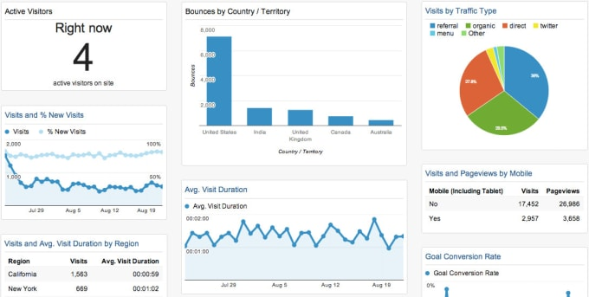





Menú
¿Quienes somos?
Home
Administrador
Inicio
Tablas y Características
Alex Gómez Administrador
Nombre de la tabla: Ventas
Panel de control
Previsualizar
Sistema
Descargar
Base de datos
Microsoft Excel
Usuarios
Permisos
Valores separados por comas
Comentarios
Portable Document Format
Menú
Contenido
Tablas y Características
Ganancias
Estadísticas
Comentarios
Componentes

Slide 15
Menú
¿Quienes somos?
Home
Administrador
Configuración de la cuenta
Cerrar sesión
Inicio
Alex Gómez Administrador
Componentes
Extensiones
Herramientas
Complementos
Configuraciones

Slide 16

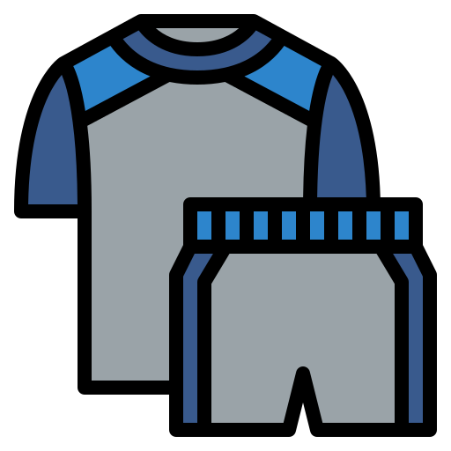


Menú
¿Quienes somos?
Home
Ingresar/Registrarse
Ropa Deportiva
Productos
Accesorios
Orientación nutricional
Info. Frutas y vegetales
Calculadora IMC
Hombre
Mujer
Asesoría profesional
Ventana especial
SB

Slide 17




Menú
¿Quienes somos?
Home
Ingresar/Registrarse
Buso Rojo
Tallas S, M y L, su material es algodón perchado, cuenta con un bolsillo frontal donde puedes guardar tus llaves, dinero e incluso tu celular.
Añadir al carrito
$ 85.990
Camisa Negra
Tallas S, M, L y XL, es de cuello redondo, su material es en microfibra y transpirable ideal para realizar ejercicio
Añadir al carrito
$ 47.990
Sudadero Gris con Azul
Tallas M y L, su material es algodón ideal para la calistenia al momento de realizar ejercicio, tiene 2 bolsillos y se puede ajustar a tu cintura.
$ 52.990
Añadir al carrito
SB

Slide 18



Menú
¿Quienes somos?
Home
Ingresar/Registrarse
Conjunto Top y Short
Tallas S, M, L, XL y XXL, su material es licrado, permite realizar cualquier tipo de actividad por su capacidad de estirarse y acoplarse muy bien a tu cuerpo.
Añadir al carrilto
$ 48.990
Falda-Short
Tallas M, L, XL, XXL y 3XL, su material es licrado, Puedes tener la seguridad de que no se vera nada ya que se encuentra unido un short del mismo material.
Añadir al carrilto
$ 32.990
Leggins
Tallas S y M, su material es en algodón ideal, se ajusta a tu cuerpo, se estira de acuerdo a los ejercicios que vayas a realizar.
$ 44.990
Añadir al carrilto
SB

Slide 19



Menú
¿Quienes somos?
Home
Ingresar/Registrarse
Ropa Deportiva
Productos
Accesorios
Hombres
Mujeres
Orientación nutricional
Info. Frutas y vegetales
Calculadora IMC
Asesoría profesional
Niños
SB
Ventana especial

Slide 20








Menú
¿Quienes somos?
Home
Ingresar/Registrarse
INCREMENTO DE MASA CORPORAL
Super Mega Gainer
ISO 100
Recovery Whey protein
Bénet Sport
$ 210.000
$ 180.000
$ 200.000
$ 120.000
RECUPERACIÓN MUSCULAR
Natural Heald
Army
Bcaa’s
Bsn Amino X
$ 210.000
SB
$ 180.000
$ 44.990
$ 120.000

Slide 21
Menú
¿Quienes somos?
Home
Ingresar/Registrarse
Super Mega Gainer
Proteína alta en calorías, Ideal para procesos de aumento de masa muscular, proteína de alto valor biológico. 2 scop que son igual a 50 gr de proteina. Recuerda que es 1.8 gr x kg de la persona.
Añadir al carrito
$ 210.000
ISO 100
Proteína alta en calorías, Ideal para procesos de aumento de masa muscular, proteína de alto valor biológico. 2 scop que son igual a 50 gr de proteina. Recuerda que es 1.8 gr x kg de la persona.
Añadir al carrito
$ 180.000
Bénet Sport
Proteína alta en calorías, Ideal para procesos de aumento de masa muscular, proteína de alto valor biológico. 2 scop que son igual a 50 gr de proteina. Recuerda que es 1.8 gr x kg de la persona.
$ 200.000
Añadir al carrito
SB

Slide 22
Menú
¿Quienes somos?
Home
Ingresar/Registrarse
ISO 100
Proteína alta en calorías, Ideal para procesos de aumento de masa muscular, proteína de alto valor biológico. 2 scop que son igual a 50 gr de proteina. Recuerda que es 1.8 gr x kg de la persona.
Añadir al carrito
$ 180.000
Bénet Sport
Proteína alta en calorías, Ideal para procesos de aumento de masa muscular, proteína de alto valor biológico. 2 scop que son igual a 50 gr de proteina. Recuerda que es 1.8 gr x kg de la persona.
$ 200.000
Añadir al carrito
CONTENIDO
Ropa Deportiva
Productos
Accesorios
Orien. Nutricional
Info. Frutas y Vegetales
Ventana Especial Asesoría profesional
AYUDA
Soporte
FAQS
COMPANY
¿Quiénes somos?
Contacta con nosotros
Precios
Novedades
DIRECCION
REDES SOCIALES

Slide 23
Menú
¿Quienes somos?
Home
Ingresar/Registrarse
Natural Heald
Produce proteínas con el fin de ayudar al cuerpo a descomponer los alimentos, crecer y reparar tejidos corporales. Tomar 1 scop.
Añadir al carrito
$ 210.000
Army
Produce proteínas con el fin de ayudar al cuerpo a descomponer los alimentos, crecer y reparar tejidos corporales. Tomar 1 scop.
Añadir al carrito
$ 180.000
BCAA’S
Produce proteínas con el fin de ayudar al cuerpo a descomponer los alimentos, crecer y reparar tejidos corporales. Tomar 1 scop.
$ 44.990
Añadir al carrito
SB

Slide 24








Menú
¿Quienes somos?
Home
Ingresar/Registrarse
INCREMENTO DE MASA CORPORAL
TFP Super Girl XS
Bi Pro-Lite
Mega Lite
Gold Estandard Whey
$ 210.000
$ 180.000
$ 200.000
$ 120.000
RECUPERACIÓN MUSCULAR
Elite Max
Aminox
Amino Elite
BCAA
$ 80.000
$ 115.000
$ 123.000
SB
$ 134.000

Slide 25
Menú
¿Quienes somos?
Home
Ingresar/Registrarse
RECUPERACIÓN MUSCULAR
Elite Max
Aminox
Amino Elite
BCAA
$ 80.000
$ 115.000
$ 123.000
$ 134.000
SB
CONTENIDO
Ropa Deportiva
Productos
Accesorios
Orien. Nutricional
Info. Frutas y Vegetales
Ventana Especial Asesoría profesional
AYUDA
Soporte
FAQS
COMPANY
¿Quiénes somos?
Contacta con nosotros
Precios
Novedades
DIRECCION
REDES SOCIALES

Slide 26
Menú
¿Quienes somos?
Home
Ingresar/Registrarse
Bi Pro-Lite
Proteína alta en calorías, Ideal para procesos de aumento de masa muscular, proteína de alto valor biológico. 2 scop que son igual a 50 gr de proteína. Recuerda que es 1.8 gr x kg de la persona.
Añadir al carrito
$ 140.000
TFP Super Girl XS
Proteína alta en calorías, Ideal para procesos de aumento de masa muscular, proteína de alto valor biológico. 2 scop que son igual a 50 gr de proteína. Recuerda que es 1.8 gr x kg de la persona.
Añadir al carrito
$ 115.990
Mega Lite
Proteína alta en calorías, Ideal para procesos de aumento de masa muscular, proteína de alto valor biológico. 2 scop que son igual a 50 gr de proteína. Recuerda que es 1.8 gr x kg de la persona.
$ 122.000
Añadir al carrito
SB

Slide 27
Menú
¿Quienes somos?
Home
Ingresar/Registrarse
Elite Max
Produce proteínas con el fin de ayudar al cuerpo a descomponer los alimentos, crecer y reparar tejidos corporales. Tomar 1 scop.
Añadir al carrito
$ 80.000
Aminox
Produce proteínas con el fin de ayudar al cuerpo a descomponer los alimentos, crecer y reparar tejidos corporales. Tomar 1 scop.
$ 96.000
Añadir al carrito
Colageno Stack W Hidro
Produce proteínas con el fin de ayudar al cuerpo a descomponer los alimentos, crecer y reparar tejidos corporales. Tomar 1 scop.
$ 62.990
Añadir al carrito
SB

Slide 28








Menú
¿Quienes somos?
Home
Ingresar/Registrarse
INCREMENTO DE MASA CORPORAL
Kidz Superfood
Kid’s Proteina
Nutrefort Sport
Mega Junior
$ 210.000
$ 180.000
$ 200.000
$ 120.000
VITAMINAS
Vitamina B12
Vitamina C
Vitamina D
Vitamina E
$ 210.000
SB
$ 180.000
$ 200.000
$ 120.000

Slide 29
Menú
¿Quienes somos?
Home
Ingresar/Registrarse
Kidz Superfood
Proteína alta en calorías, Ideal para procesos de aumento de masa muscular, proteína de alto valor biológico. 2 scop que son igual a 50 gr de proteina. Recuerda que es 1.8 gr x kg de la persona.
Añadir al carrito
$ 210.000
Kid’s Proteina
Proteína alta en calorías, Ideal para procesos de aumento de masa muscular, proteína de alto valor biológico. 2 scop que son igual a 50 gr de proteina. Recuerda que es 1.8 gr x kg de la persona.
Añadir al carrito
$ 180.000
Mega Junior
Proteína alta en calorías, Ideal para procesos de aumento de masa muscular, proteína de alto valor biológico. 2 scop que son igual a 50 gr de proteina. Recuerda que es 1.8 gr x kg de la persona.
$ 200.000
Añadir al carrito
SB

Slide 30
Menú
¿Quienes somos?
Home
Ingresar/Registrarse
Vitamina B12
Es un nutriente que ayuda a mantener la salud de las neuronas y la sangre. Además, contribuye a la formación del ácido desoxirribonucleico (ADN), el material genético presente en todas las células.
Añadir al carrito
$ 210.000
Vitamina C
Se necesita para el crecimiento y reparación de tejidos del cuerpo. Se utiliza para producir la piel, los tendones, los ligamentos y los vasos sanguíneos. Sanar heridas y formar tejido cicatricial.
Añadir al carrito
$ 180.000
Vitamina D
Ayuda al cuerpo a absorber el calcio, una de las principales sustancias necesarias para tener huesos fuertes.
$ 200.000
Añadir al carrito
SB

Slide 31






Menú
¿Quienes somos?
Home
Ingresar/Registrarse
Ropa Deportiva
Productos
Accesorios
Laso para salto
Vendas elásticas
Muñequera
Orientación nutricional
Info. Frutas y vegetales
Calculadora IMC
Asesoría Profesional
Rodillera
Pesas
Bandas elásticas
Ventana especial
SB

Slide 32
Menú
¿Quienes somos?
Home
Ingresar/Registrarse
Vendas elásticas
Se necesita para el crecimiento y reparación de tejidos del cuerpo. Se utiliza para producir la piel, los tendones, los ligamentos y los vasos sanguíneos. Sanar heridas y formar tejido cicatricial.
Añadir al carrito
$ 5.000
Muñequera
Ayuda al cuerpo a absorber el calcio, una de las principales sustancias necesarias para tener huesos fuertes.
$ 13.000
Añadir al carrito
CONTENIDO
Ropa Deportiva
Productos
Accesorios
Orien. Nutricional
Info. Frutas y Vegetales
Ventana Especial Asesoría profesional
AYUDA
Soporte
FAQS
COMPANY
¿Quiénes somos?
Contacta con nosotros
Precios
Novedades
DIRECCION
REDES SOCIALES

Slide 33
Menú
¿Quienes somos?
Home
Ingresar/Registrarse
Ropa Deportiva
HORARIO SALUDABLE DE COMIDAS
Recordemos que la siguiente tabla es para darte una idea para preparar tus comidas saludables, quiere decir que no es necesario seguir la misma rutina todos los días y puedes acomodar tus comidas saludables a tu gusto.
Productos
Accesorios
HORARIO | LUNES | MARTES | MIERCOLES | JUEVES | VIERNES | SABADO | DOMINGO
Desayuno
7:00 - 8:30 a.m. | Avena con yogur y frutos rojos. | Tostadas con aguacate y germinados. | Bocadillo de higos y calabacín. | Creps ligeros con huevo y frutas. | Sándwich de salmón ahumado. | Yogur con manzana, nueces y semillas de chía. | Pan integral, pechuga, queso y lechuga.
Media mañana
10:30 – 11:00 a.m. | Tomates Cherry. | Pudding de chía y fruta. | Fresas con limón. | Galletas caseras de avena. | Limonada casera. | Chips de zanahoria y calabacín. | Chips de manzana.
Orientación nutricional
Info. Frutas y vegetales
Calculadora IMC
Asesoría Profesional
Ventana especial
SB

Slide 34

Menú
¿Quienes somos?
Home
Menú
Ingresar/Registrarse
Ropa Deportiva
Almuerzo
12:30 -13:30 p.m. | Ensalada de atún Primor con arroz integral. | Crema de zanahoria y brochetas de pollo. | Ensalada de Pasta con atún. | Salteado de garbanzos con pollo y verduras. | Macarrones con carne y arroz. | Lentejas con pavo, plátano y papa. | Milanesa de cerdo apanada con linaza y ajonjolí.
Media tarde
15:30 - 16:00 p.m. | Muffins integrales de kiwi. | Ensalada de frutas casera. | Palomitas de maíz. | Barritas energéticas. | Chips de papas. | Smothie de frutas. | Frutos secos.
Cena
18:30 - 19:30 p.m. | Rollos de lechuga romana | Ensalada de lentejas y verduras asadas | Verduras salteadas con huevo | Caldos y sopas ligeros. | Bibimbap | Verduras salteadas con huevo | Calabacines rellenos de carne picada
Productos
Accesorios
Orientación nutricional
Info. Frutas y vegetales
Calculadora IMC
Asesoría Profesional
Ventana especial
SB

Slide 35
























Menú
¿Quienes somos?
Home
Ingresar/Registrarse
Ropa Deportiva
FRUTAS
VEGETALES
Productos
52 Kcal 89 Kcal 57 Kcal
34 Kcal 41 Kcal 43 Kcal
Accesorios
Orientación nutricional
57 Kcal 33 Kcal 47 Kcal
282 Kcal 81 Kcal 18 Kcal
Info. Frutas y vegetales
Calculadora IMC
34 Kcal 50 Kcal 30 Kcal
32 Kcal 34 Kcal 22 Kcal
Asesoría Profesional
Ventana especial
66 Kcal 60 Kcal 67 Kcal
42 Kcal 15 Kcal 15 Kcal
SB

Slide 36
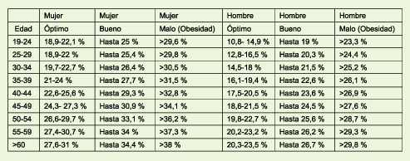
Menú
¿Quienes somos?
Home
Ingresar/Registrarse
Ropa Deportiva
CALCULA TU INCREMENTO DE MASA CORPORAL
Productos
Altura (metros)
Accesorios
Peso (kg)
Resultado
Orientación nutricional
Info. Frutas y vegetales
Calculadora IMC
Nota: El índice de masa corporal (IMC) permite conocer si tu peso es o no adecuado para tu estatura. Este índice sólo es válido para adultos mayores de 18 años y no es útil para deportistas, embarazadas, niños o adultos mayores de 70 años.
Asesoría Profesional
Ventana especial
SB

Slide 37
Menú
¿Quienes somos?
Home
Ingresar/Registrarse
Ropa Deportiva
CALENDARIO
Marzo de 2023
DO | LU | MA | MI | JU | VI | SA
26 | 27 | 28 | 1 | 2 No olvides tomar agua | 3 | 4
5 | 6 Almuerza con proteína | 7 | 8 Las frutas son ricas en vitaminas | 9 | 10 Ejercita tu cuerpo | 11
12 | 13 | 14 No olvides tomar tus suplementos | 15 | 16 Dormir temprano mejora la memoria | 17 | 18
19 | 20 Las verduras evitan el estreñimiento | 21 | 22 | 23 | 24 Si tomas alcohol, hacerlo con moderación. | 25
26 | 27 | 28 El pollo ayuda a formar y reparar tejidos del cuerpo. | 29 | 30 Limita o reduce la sal | 31 | 1
Productos
Accesorios
Orientación nutricional
Info. Frutas y vegetales
Calculadora ICM
Ventana especial
Asesoría Profesional
SB

Slide 38






Menú
¿Quienes somos?
Home
Ingresar/Registrarse
Ropa Deportiva
Asesoría Nutricional
¿Qué es?
Se basa en la ayuda que da un encargado especializado con respecto a los hábitos de vida saludable, con el propósito de mejorar la salud y prevenir enfermedades.
¿Por qué es importante?
Genera que la persona empiece a crear diferentes métodos o planes de alimentación con la asesoría de un dietista, todo con las correspondientes indicaciones o sugerencias que se le informe a la persona, para que logre tener hábitos alimenticios adecuados.
Si deseas implementar estos hábitos alimenticios en tu vida y con asesoría personalizada, dale click al botón y llena el formulario.
Estas serán
algunos beneficios
que obtendrás
por
inscribirte
en el plan de
asesoría
nutricional.
Productos
Accesorios
Seguimiento
continuo
Orientación nutricional
Info. Frutas y vegetales
Contacto
Continuo
Consejos para tener una buena nutrición alimenticia
Comer bien, de manera equilibrada
Hacer ejercicio de manera habitual
Mantener un peso saludable (consultando el IMC y al médico)
Evitar fumar
Mantener una saludable presión arterial
Dormir bien (los adultos deben dormir alrededor de 8 horas por día y los niños entre 10 y 12 horas dependiendo su edad)
Planificación Personalizada
Calculadora ICM
Ventana especial
Formulario
Asesoría Profesional
SB

Slide 39
Menú
¿Quienes somos?
Home
Ingresar/Registrarse
Ropa Deportiva
Asesoría Nutricional
¿Qué es?
Se basa en la ayuda que da un encargado especializado con respecto a los hábitos de vida saludable, con el propósito de mejorar la salud y prevenir enfermedades.
¿Por qué es importante?
Genera que la persona empiece a crear diferentes métodos o planes de alimentación con la asesoría de un dietista, todo con las correspondientes indicaciones o sugerencias que se le informe a la persona, para que logre tener hábitos alimenticios adecuados.
Si deseas implementar estos hábitos alimenticios en tu vida y con asesoría personalizada, dale click al botón y llena el formulario.
Estas serán
algunos beneficios
que obtendrás
por
inscribirte
en el plan de
asesoría
nutricional.
Formulario Asesoría Nutricional
Productos
Nombre
Apellido
Edad
Accesorios
Fecha Nacimiento
Email
Seguimiento
continuo
Peso Actual(kg)
Altura(m)
Mis objetivos nutricionales se centran en:
Pérdida o ganancia de peso
Equilibrio o regulación nutricional
Mejor estado físico
Desempeño Atlético
Otros
Orientación nutricional
Apellido
Info. Frutas y vegetales
Contacto
Continuo
Consejos para tener una buena nutrición alimenticia
Planificación Personalizada
Comer bien, de manera equilibrada
Hacer ejercicio de manera habitual
Mantener un peso saludable (consultando el IMC y al médico)
Evitar fumar
Mantener una saludable presión arterial
Dormir bien (los adultos deben dormir alrededor de 8 horas por día y los niños entre 10 y 12 horas dependiendo su edad)
Calculadora ICM
Ventana especial
Formulario
Inscribirme
Asesoría Profesional
SB

Slide 40


PQRS
Menú
¿Quienes somos?
Home
Ingresar/Registrarse
Tu opinión es vital para mejorar en tu calidad de usuario
Ingresa tu nombre
Ingresa tu E-mail
Seleccionar asunto
Redacte su Mensaje
Enviar Mensaje

Slide 41





Menú
¿Quienes somos?
Home
Ingresar/Registrarse
METODO DE PAGOS
FORMULARIO DE PAGOS
Tarjeta de crédito/debito
PayPal
Pagos Seguros en Línea
Número de Cuenta
Nombres
Apellidos
Correo
Contraseña
SB

Slide 42





Menú
¿Quienes somos?
Home
Ingresar/Registrarse
METODO DE PAGOS
FORMULARIO DE PAGOS
Tarjeta de crédito/debito
PayPal
Pagos Seguros en Línea
DESCRIPCION DEL PRODUCTO Y DEL PAGO
Producto: Bebida Nutricional, Esto es un suplemento llamado Ensure.
Número de Cuenta
Nombres
Apellidos
Cantidad:
2
Nombre: Roxana
Apellido: Rincón
Correo: Roxana@gmail.com
Cuenta: 0004545xxx
Correo
Contraseña
SB

Slide 43
Menú
¿Quienes somos?
Home
Ingresar/Registrarse
METODO DE PAGOS
FORMULARIO DE PAGOS
Tarjeta de crédito/debito
PayPal
Pagos Seguros en Línea
DESCRIPCION DEL PRODUCTO Y DEL PAGO
Producto: Bebida Nutricional, Esto es un suplemento llamado Ensure.
Número de Cuenta
Nombres
Apellidos
Cantidad:
4
Nombre: Roxana
Apellido: Rincón
Correo: Roxana@gmail.com
Cuenta: 0004545xxx
Correo
Contraseña
SB

Slide 44
Menú
¿Quienes somos?
Home
Ingresar/Registrarse
SB
CONTENIDO
Ropa Deportiva
Productos
Accesorios
Orien. Nutricional
Info. Frutas y Vegetales
Ventana Especial Asesoría profesional
AYUDA
Soporte
FAQS
COMPANY
¿Quiénes somos?
Contacta con nosotros
Precios
Novedades
DIRECCION
REDES SOCIALES

Slide 45





Menú
¿Quienes somos?
Home
Ingresar/Registrarse
SB
CONTENIDO
Ropa Deportiva
Productos
Accesorios
Orien. Nutricional
Info. Frutas y Vegetales
Ventana Especial Asesoría profesional
AYUDA
Soporte
FAQS
COMPANY
¿Quiénes somos?
Contacta con nosotros
Precios
Novedades
DIRECCION
REDES SOCIALES

